Slide 1
REFLEXE
Začni myšlenkou na konec.
Stephen R. Covey

Slide 2
Dobrá reflexe = dobré cíle
Co by se mělo stát s dětmi na konci?
Začít cílem ne tématem!
Co se s dětmi stalo? Jaké mají zážitky, posuny?
Cíl by měl být formulován z hlediska dětí.
Co by se mělo s dětmi stát? K jaké proměně dítěte by
mělo dojít?

Slide 3
Hlavní cíle
Formulujte si cíle z pohledu dětí – co by se měly naučit, co by se mělo u nich změnit, co by jim to mělo přinést
Formulujte si cíle jako dostatečně konkrétní, aby bylo možné posoudit jejich ne/dosažení
Formulujte cíl tak, aby byl dosažitelný v daném čase
Příklad nedosažitelného cíle: Děti změní svůj postoj k …
Příklad neověřitelného cíle: Děti rozvinou svou sociální a
emoční inteligenci.
K hlavním cílům směřujte stavbu a charakter svého programu
Notes:
Tady je místo pro praktickou část. Každý sám za sebe by mohl vzít program, na kterém pracuje nebo který zná a formulovat si v něm své cíle. Pokud tam jsou uvedeny nevadí – může pracovat s nimi nebo podle své potřeby změnit. Poté si vybere tři hlavní cíle.
Ke třem nejdůležitějším cílům pak najde místa v programu či vlastnosti celého programu, které tyto cíle nejvíce naplňují, resp. nejvíce podporují jejich naplnění.
Zamyslí se, jaké efekty či dopady ještě program má. V programu se mohou dít i další přínosné věci, na které primárně nemíří, ale program je svým charakterem podporuje.
Na konci o programu ví:
Jaké má hlavní cíle
Jak se těchto cílů dosahuje
Na jaké vedlejší cíle ještě míří
Pracovat se může i ve skupinách. Můžeme mít připravený i konkrétní program, na kterém budeme touto cestou pracovat společně.
Na konci po teoretické části reflexe by si mohlo pracovat ještě na konkrétních otázkách pro reflexi na daný program.

Slide 4
Vedlejší cíle
Během programu se mohou dít i další přínosné věci, na které primárně nemíříte, ale program je svým charakterem podporujete.

Slide 5
Reflexe
Jedním ze způsobů ověření cíle je REFLEXE
Pro lektora je zpětnou vazbou
Cíl je důležitý pro dobrou reflexi - musím vidět cíl, abych věděl, na co se ptát.
Když nevím, kam chci dojít, snadno se cestou ztrácím.

Slide 6
Co se děje při reflexi?
Co se děje v dětech a mezi nimi?
Co by se mělo v reflexi odehrávat - v hlavách?
- mezi vámi?
- ve skupině?
Děti si uvědomí pocity, které zažívaly, pojmenují, co cítily, co se odehrávalo, jak jim v tom bylo?
Děti pojmenují, proč některé věci udělaly a co je překvapilo u ostatních?
Reflexe může rozklíčit některé věci, které mohly zůstat skryté.

Slide 7
K čemu je reflexe dobrá?
Shrnutí – opakování
Uvědomění si základních myšlenek
Dosažení vytyčených cílů – pro lektora
Zpětná vazba - pro lektora
Schopnost hovořit o svých pocitech a názorech
Naslouchat
Hledání paralel s vlastním životem
Posilování klimatu třídy

Slide 8
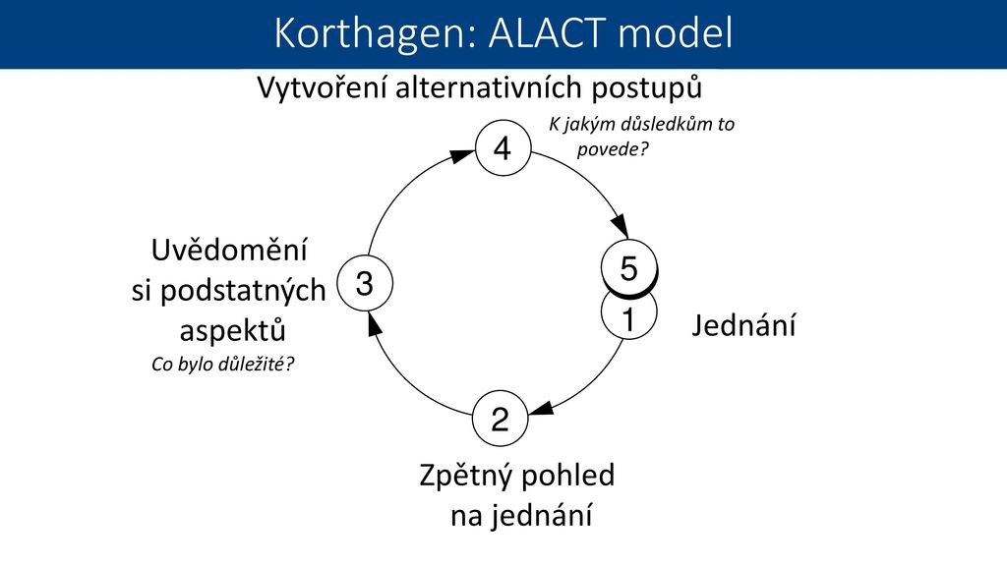
Reflexe zkušenosti
Notes:
Model poukazuje na propojení praxe s teorií, důraz je kladen na praktické zkušenosti
2. Zpětný pohled na jednání – převyprávění Karkulky
3.Uvědomění si podstatných aspektů – Proč tam šla?
4. Vytvoření alternativních postupů jednání - Až budu něco dělat, nebudu dělat tohle. Jak můžu zkušenost obtisknout do svého života?

Slide 9
Fáze řízené reflexe – 4P
Průběh
Pocity
Poznatky
Příležitosti

Slide 10
Průběh
Shrnutí všech částí a činností
Popište, jak probíhala aktivita?
Stalo se něco neočekávaného?
Jaké byly rozhodující okamžiky – nejsilnější?
V co jste doufali, že se stane a nestalo se?

Slide 11
Pocity
Zpracování emocí – probíhá učení
Vyjmenuj pět pocitů, které jsi zažíval?
Ve kterém momentě jste se cítili nejvíce/nejméně zapojeni?
Kdo si myslíš, že měl podobné pocity jako ty?
Kdy v životě jste zažili něco podobného?
Jak vám bylo, když jste dělali….?

Slide 12
Poznatky
Obsah, informace
Bylo tu něco, co jste nevěděli, o čem jste do dnešního dne nepřemýšleli?
Co bylo nejcennější/nejzajímavější?
Co oceňujete na ostatních?
Co jste nalezli pro sebe? Vzkaz? Otázky? Řešení?

Slide 13
Příležitosti
Přesah – do současnosti, do mého života
Co si odnášíte z tohoto zážitku/setkání?
Vidíte souvislost s tím, co jsme dělali s něčím v dnešní době?
Myslíte si, že by se něco podobného mohlo stát i vám?
Co byste vzkázali ….?

Slide 14
Dobrá otázka pro reflexi
Otevřená
Podnětná (přiměřeně náročná, výzva)
Smysluplná (vím, proč ji pokládám)
Jedinečná (není to varianta stejné otázky)
Logicky následující (rozvíjející)
Odpovídající situaci (dění na programu, aktuální atmosféře,…)
…
Notes:
Podnětná – aby měli chuť o ní přemýšlet

Slide 15
Minimalistická reflexe
1. Co? (Popis)
2. Co ještě? (Popis do hloubky)
3. Co z toho? (Co si z toho odnáším?)
4. Co s tím? (Co s tím dál?)

Slide 16
Vhodné podmínky
Kruh
Prostor pro všechny
Nehodnocení
Schopnost řešit konflikty
Vnímavost
Projevení zájmu
Řízení reflexe
Notes:
Kruh – stejná pozice, všichni na sebe vidí
Prostor por všechny – neupřednostňuje jen některé účastníky, Když nikdo nemluví může vyzva: Honzíku, všimla jsem si, že jsi při této činnosti dělal tohle a tohle, jaké to bylo? Měl to někdo podbně jako Honzík?
Nehodnocení – reflexe není hodnocení, nic není špatně, nepodsouvá účastníkům svůj názor, hodnocení nechává na skupině, na dotaz po správném řešení situace vrací otázku do pléna
Schopnost řešit konflikty – předchází projevům nežádoucího chování, schopnost řešit konfliktní situace zprostředkovává jejich řešení
Vnímavost – rozvíjí linku reflexe podle potřeb účastníků, dá najevo projevy zájmu, stejné množství pozornosti všem, pozitivní, pochválí, vnímá naladění a atmosféru skupiny, všímá si stavu účastníků, psychiky jednotlivců, vnímá neverbální signály, přizpůsobí se věku skupiny,…
Projevení zájmu – udržujeme oční kontakt, projevujeme zájem – mírné naklonění směrem k mluvícímu , aktivně naslouchá, parafrázuje, rekapituluje, sumarizuje, MLČÍ, přijímá názor, pocity každého
Řízení reflexe – hovoří vždy jeden účastník, při překřičování zavede pořadník, efektivně pracuje s časem, udržuje temtpo a dynamiku, udrží vedoucího reflexe, umí zajistit klid dostatek času na reflexi

Slide 17
Rady na konec
Vydržet ticho – ne vše se musí vyslovit, ticho neznamená, že se v hlavách nic neodehrává.
Zapisovat si dobré otázky, které se osvědčily. Vyrobit si zásobník dobrých otázek.
Notes:
Až po chvíli se mohu ptát: Co je na té otázce špatně? Co se to teď děje?
Já se vás na něco ptám a vy mě neodpovídáte?

Slide 18
Katechetické a pedagogické centrum Biskupství královéhradeckého © 2021

